Slide 1

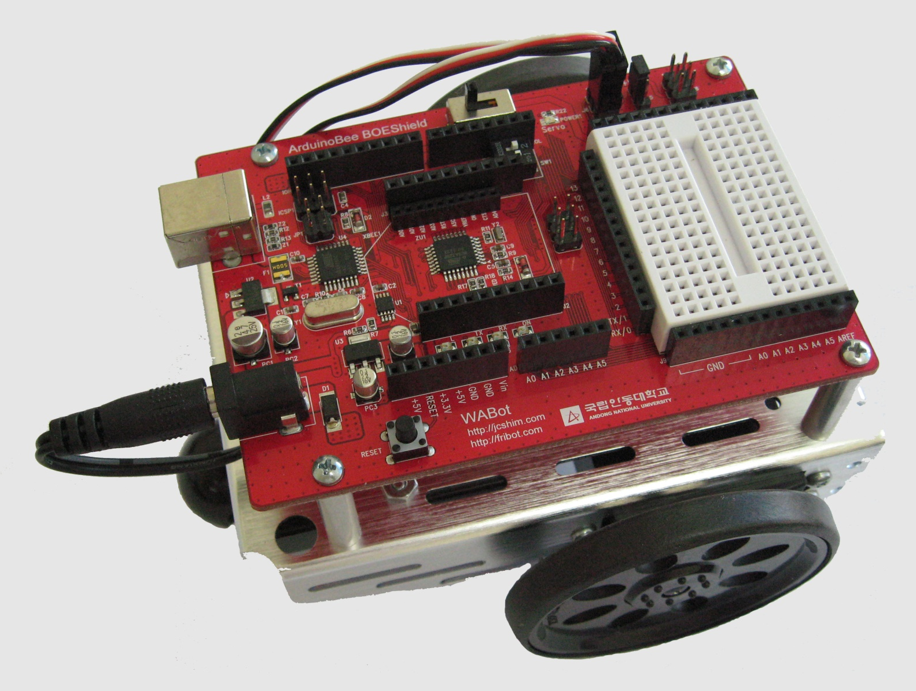
ABOT 적외선 사용 1
컴퓨터소프트웨어공학과
IoT프로그래밍

Slide 2
무엇을 배울까요?
적외선 빛을 송수신하는 방법을 배워보자.
빛을 송수신하는 방법으로 장애물을 탐지해보자.
ABOT이 장애물을 스스로 피하도록 해보자
ABOT이 낭떠러지를 탐지하고 피하도록 해보자.
전방 ABOT 추적하기

Slide 3
TV 리모콘은 약 38kHz(초당 약 38,000회) 대역에서
IR LED를 매우 빠르게 깜박임

Slide 4
적외선 헤드라이트
적외선 반사됨,
물체 감지됨
적외선 반사되지 않음,
물체 감지되지 않음

Slide 5
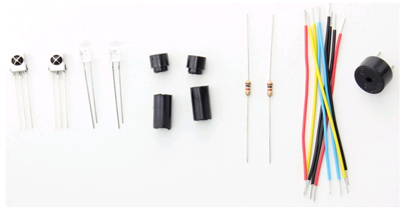
필요한 센서 부품들
적외선수신기 2개
적외선 LED 2개
적외선 LED 쉴드 막이 2개
저항 220Ω (빨강-빨강-갈색) 2개
저항 2KΩ (빨강-검정-빨강) 2개
점프와이어 1 set
피에조스피커 1개
Infrared Receiver
Infrared LED

Slide 6
적외선 헤드라이트 조립

Slide 7
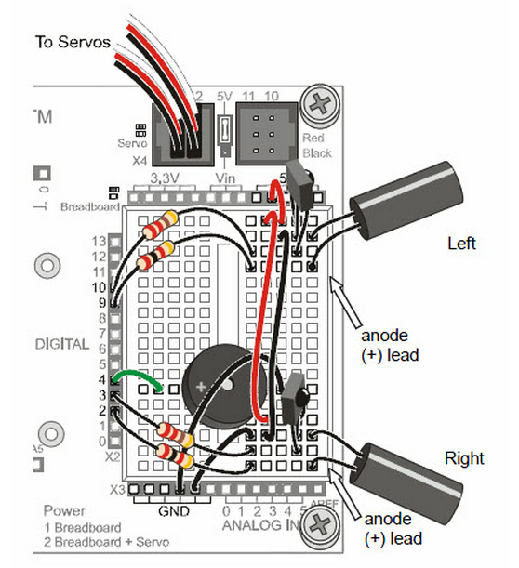
IR센서 감지 회로 구성
5V
Infrared Receiver
5V
P10
P9
Infrared LED
P4
P3
P2
GND
자료출처: Parallax.com

Slide 8
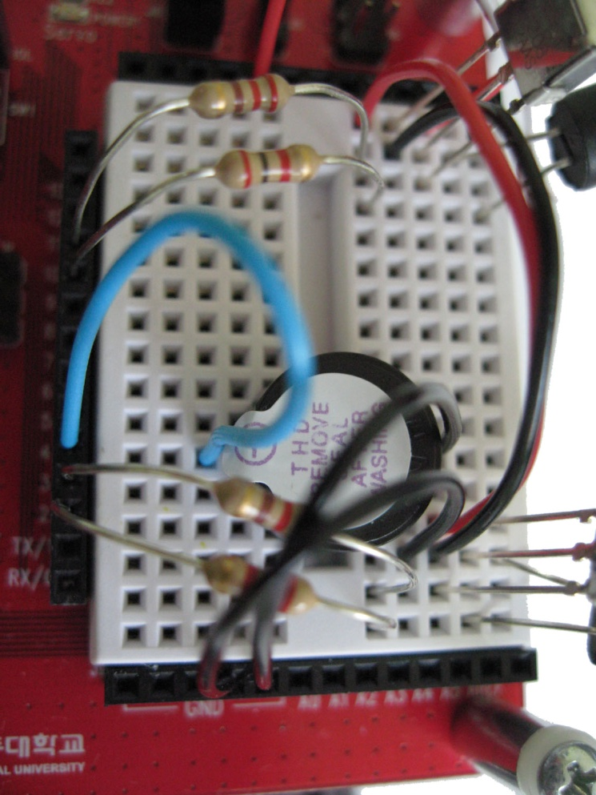
IR센서 감지 회로 구성
5V
Infrared Receiver
5V
P10
P9
Infrared LED
P4
P3
P2
GND
자료출처: Parallax.com

Slide 9
void setup() // Built-in initialization block
{
tone(4, 3000, 1000); // Play tone for 1 second
delay(1000); // Delay to finish tone
pinMode(10, INPUT); pinMode(9, OUTPUT);// Left IR LED & Receiver
Serial.begin(9600); // Set data rate to 9600 bps
}
void loop() // Main loop auto-repeats
{
int irLeft = irDetect(9, 10, 38000); // Check for object
Serial.println(irLeft); // Display 1/0 no detect/detect
delay(100); } // 0.1 second delay
// IR Object Detection Function
int irDetect(int irLedPin, int irReceiverPin, long frequency)
{
tone(irLedPin, frequency, 8); // IRLED 38 kHz for at least 1 ms
delay(1); // Wait 1 ms
int ir = digitalRead(irReceiverPin); // IR receiver -> ir variable
delay(1); // Down time before recheck
return ir; // Return 1 no detect, 0 detect
}
자료출처: Parallax.com

Slide 10
실습 과제
왼쪽 감지 스케치를 양쪽 다 감지하도록
수정

Slide 11
실습 과제
LED의 저항값이 커지면/작아지면 LED의 밝기 변화는?
한쪽 적외선 LED의 저항을 2 kΩ에서
1 kΩ 저항 (갈색-검정-빨강)
4.7 kΩ 저항 (노랑-보라-빨강)
으로 바꾸고 감도 변화를 측정
(과제1. 표를 채우세요.)

Slide 12
실습 과제
적외선 LED의 저항은 2 kΩ 으로 사용하고, 한쪽 irDect의 주파수를
39000
40000
41000
42000
으로 바꾸고 감도 변화를 측정
(과제1. 표를 채우세요.)

